Slide 1
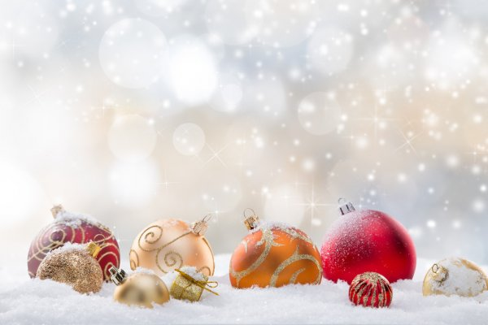
Муниципальный конкурс
«Музыкальный наш зал
сказкой зимнею стал»
Герасимова Наталья Васильевна
Громова Лариса Николаевна
МДОАУ «Детский сад № 96 «Рябинка» г. Орска

Slide 2
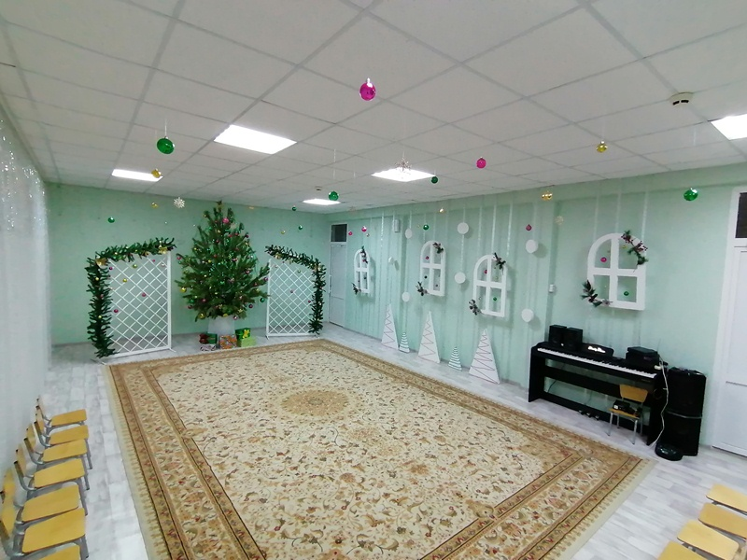

Slide 3
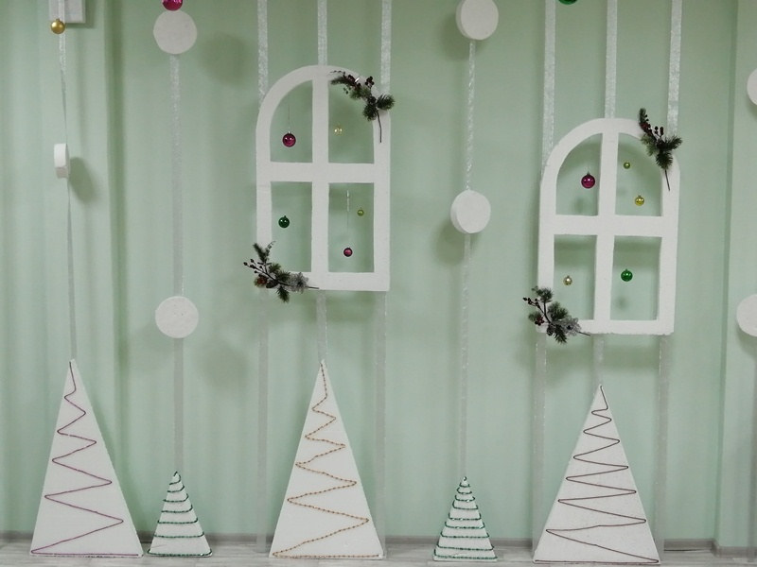
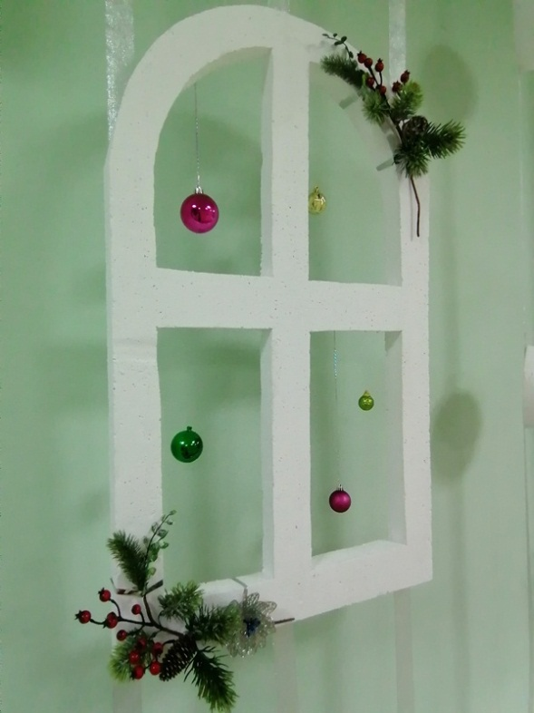
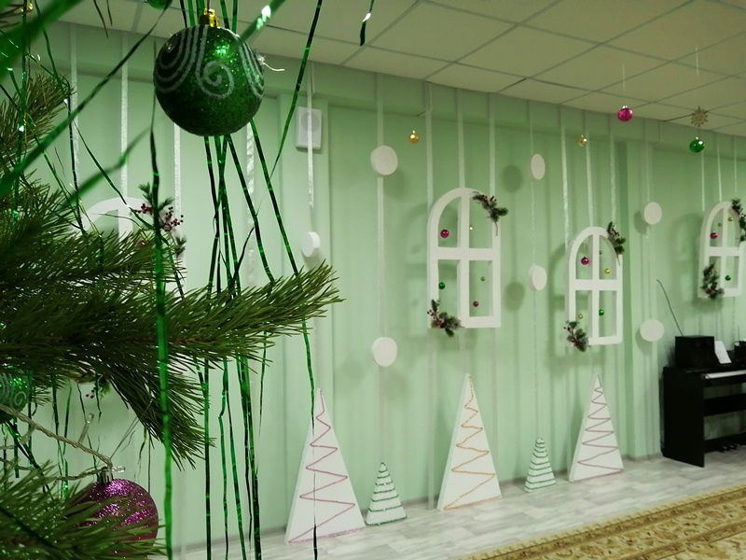
Оформление боковой стены зала
Зимние окна, падающие крупные хлопья снега, разноразмерные елочки – все вырезалось из пенопласта. В декорировании использовались веточки ели, ягоды, шишки, новогодние гирлянды, шары. Цветовая гамма: ягодный , золото, травяная зелень

Slide 4
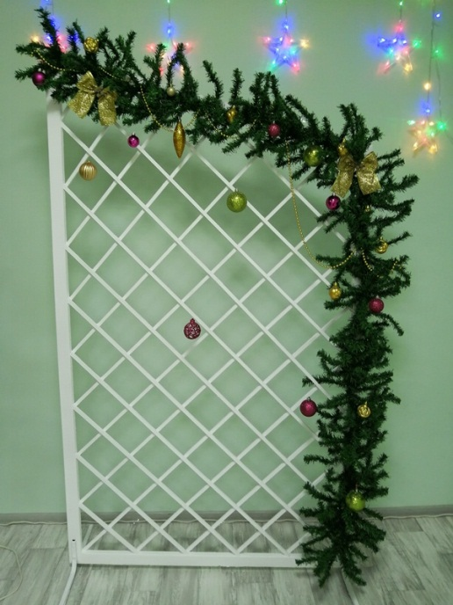
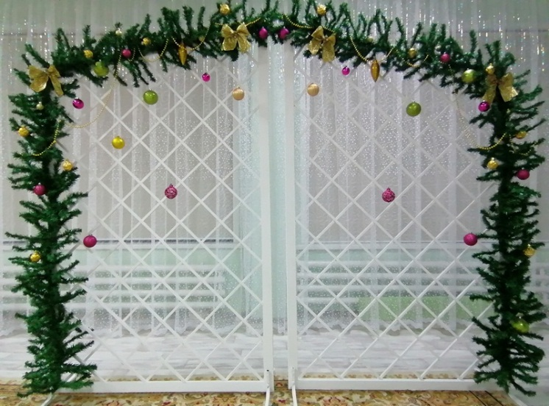
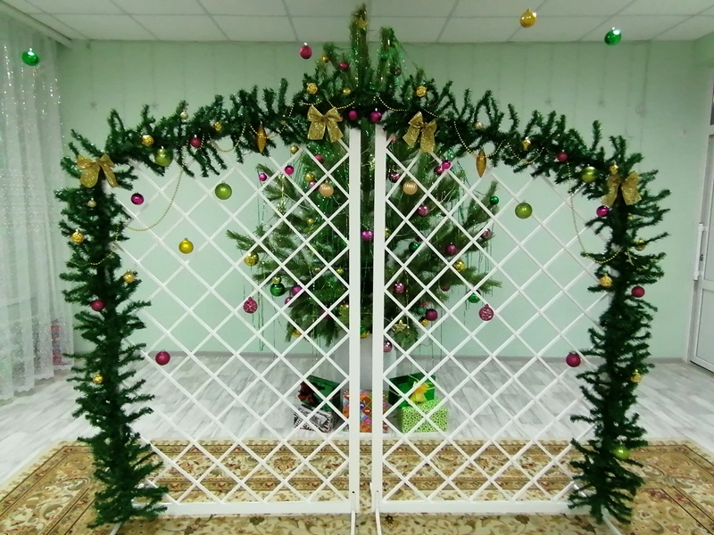
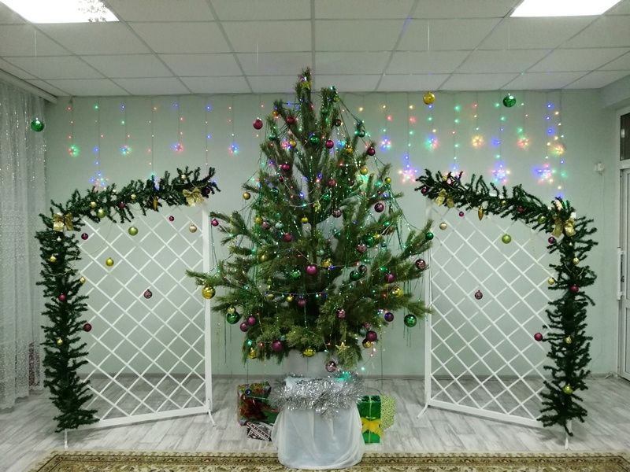
Ажурная деревянная ширма
Ширма изготовлена из тонких деревянных реек. При декорировании использовались: еловая гирлянда, золотые банты, бусы, шары в ягодной, золотой , зеленой цветовой гамме. Ширма полифункциональна по своему применению: ажурное окно, воротца, задник.

Slide 5
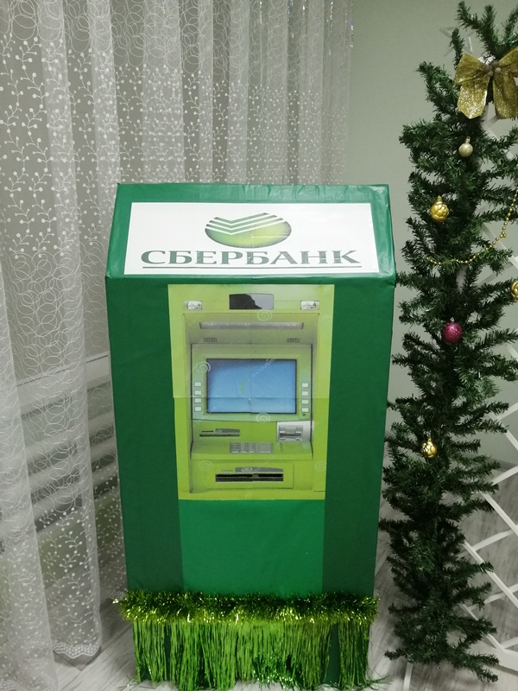
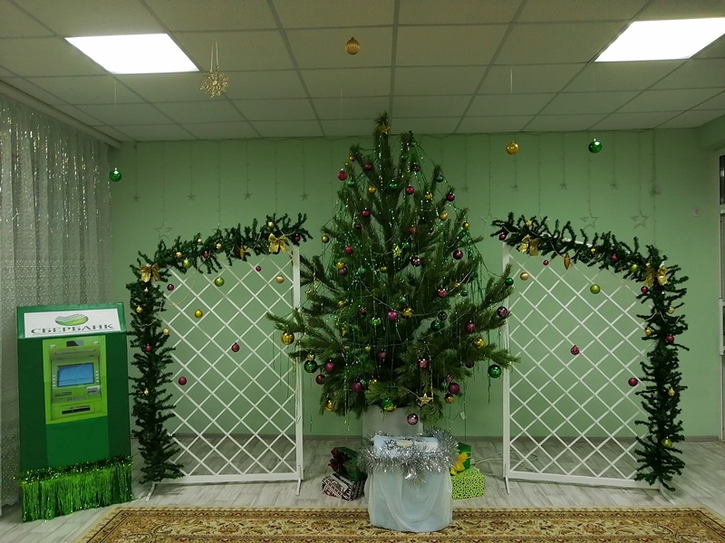
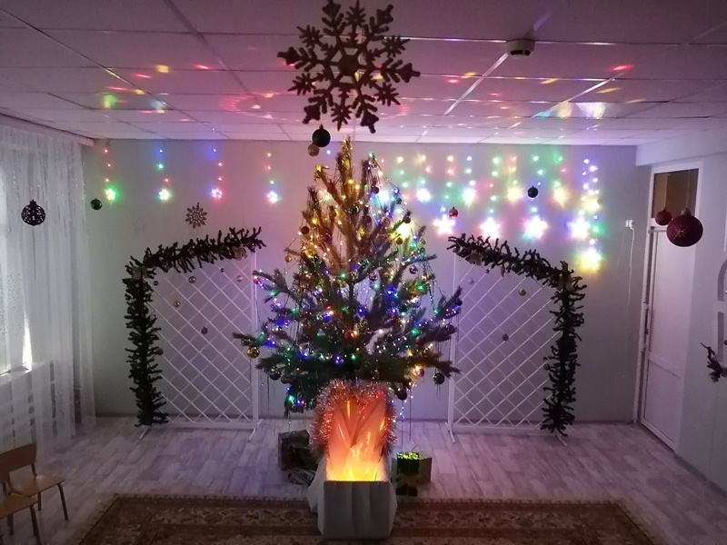
Декоративные атрибуты
Сказочный банкомат, в который дети опускали монетки-снежинки и получали из приемника настоящие подарки. Светящийся сказочный ларец помогал детям встречать героев.

Slide 6
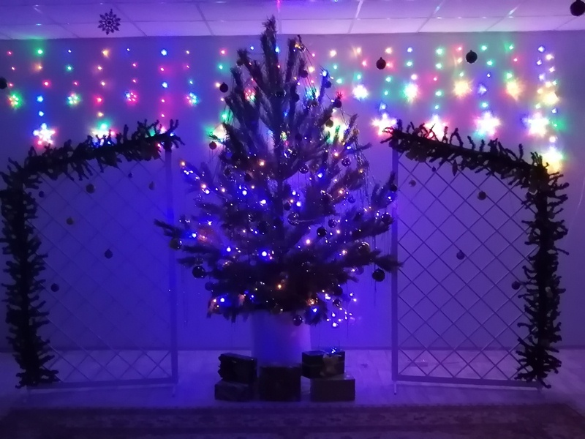
С Новым 2022 Годом !

